Slide 1

웹 서비스 및 컴퓨팅 실습 Term Project
원하는 지역의 날씨 정보와 위치 정보, 그에 따른 적절한
세차 시기를 실시간으로 제공해주는 서비스
조원 2013136149 최준혁
2014136118 조든솔
2017.12.08

Slide 2
목차
01 웹 서비스 소개
02 사용한 API
03 웹 서비스 구현 방식
04 결과 화면

Slide 3
웹 서비스 소개
01

Slide 4


웹 서비스 소개
1-1
1. 어떤 정보들을 가공했는가?

Slide 5
웹 서비스 소개
1-2
2. 서비스 목적
운전자들이 가장 우선적으로 생각하는 것은 날씨이다.
이 웹서비스에서 제공하는 서비스는 다음과 같다. 먼저 내가 가고 싶은 곳에
대한 날씨 정보를 받아온다.
그리고 추가적으로 변덕스러운 날씨 변화를 대비해 세차 시기를 실시간으로
받아와서 제공해주는 서비스이다.

Slide 6
사용한 API
02

Slide 7


사용한 API
2-1
1. 어떤 API를 사용했는가?
1) 다음 지도 API
2) SK Planet Weather Planet API
① 날씨정보
② 생활환경

Slide 8
API 설명
2-2
1. 다음 지도 API
기능
1.지도를 담을 영역을 만든다.
2.지도를 띄우는 코드를 작성한다.
3.검색하고자 하는 곳의 위도, 경도 정보를 받아서 원하는 데이터에 연결하여 쓸 수 있도록 한다.
4.지도 라이브러리를 사용해서 적절한 서비스를 이용한다.
1) 다음 지도 API

Slide 9
API 설명
2-3
2. SK Planet Weather Planet API
날씨에 대한 정보를 받아올 수 있도록 하는 API
1. 날씨 정보
데이터 - 현재 날씨(분별)
2. 생활 환경
데이터 – 세차(car washing) 지수
Json으로 정보를 받아온 뒤 가공해서 사용
2) SK planet
Weather Planet API

Slide 10
웹 서비스 구현 방식
03

Slide 11
웹 서비스 구현 방식
3-1
구현 방법
검색하고자 하는 장소를 입력한다.
날씨 정보 API를 받아와서 날씨를 출력한다.
지도 API에 경도 위도 정보를 받아와 위치를 출력한다.
날씨에 따라서 세차가 가능한지 여부를 알려준다.
재가공한 정보를 웹 페이지에 띄워준다.

Slide 12




서비스 구조
XMLHttpRequest
클라이언트
서버

Slide 13
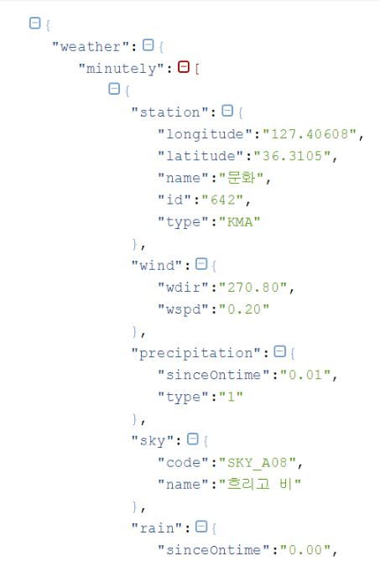
웹 서비스 구현 방식
3-2
날씨 & 세차 정보 받아오기 (json 정보를 받아오는 방식)
XMLHttpRequest
XMLHttpRequest는 Microsoft가 만든 JavaScript 개체(Object)입니다.
HTTP를 통해서 쉽게 데이터를 받을 수 있게 해줍니다.
var xhr_weather = new XMLHttpRequest(); xhr_weather.open("GET", “URL”); xhr_weather.send();
기본 사용법은 간단하다. 개체의 인스턴스를 만들고, URL을 열고, 요청을 보내면 된다.
list = JSON.parse(xhr_weather.responseText);//텍스트문서를 파싱하여 json파일로 변경 list['weather']['minutely'][0]['sky'].name;
<SK Planet Weather Planet API 중
날씨정보 구조>
JSON을 파싱한 값을 객체에 저장 후에 위와 같이 쓰고 싶은 JSON 데이터 값들을 불러와서 쓰면 된다.

Slide 14
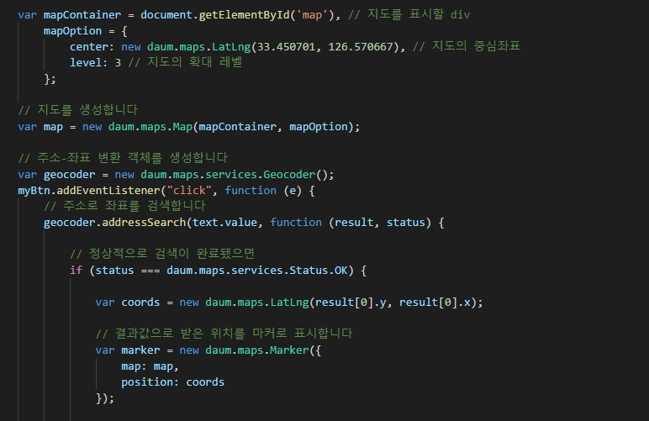
웹 서비스 구현 방식
3-2
지도 설명
1.myBtn.add~
->자바스크립트 이벤트 리스너
(버튼을 클릭하면 값을 받아옴)
2.Text.value ->입력한 값
result[0].y, x는 좌표의 위도,경도 값

Slide 15
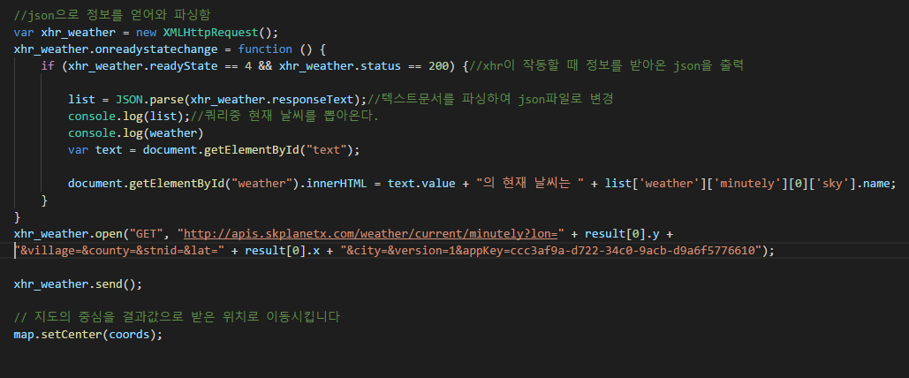
웹 서비스 구현 방식
3-2
지도 & 날씨 설명
1.Text.value ->입력한 값
2.myBtn.add~
->자바스크립트 이벤트 리스너
(버튼을 클릭하면 값을 받아옴)
지도에서 받아온 위도,경도 값을 날씨정보를 얻는 URL에 연결하여 정보를 요청
result[0].y, x는 좌표의 위도,경도 값

Slide 16
결과 화면
04

Slide 17
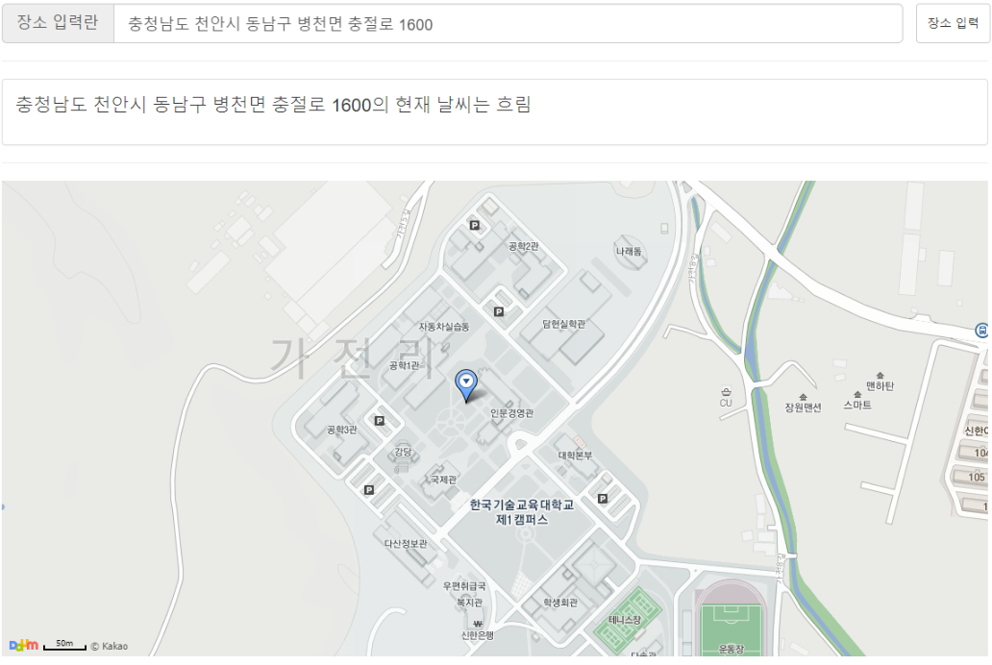
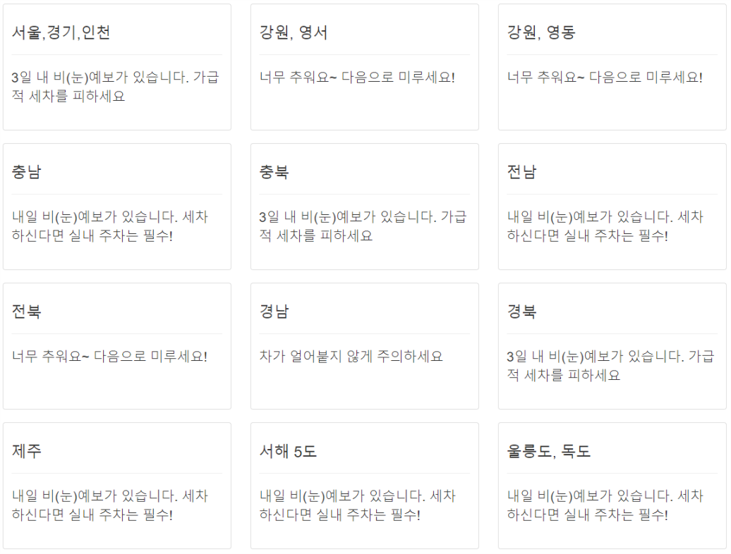
1
2
결과 화면
3
4
5
AWS 결과 주소
http://wsc002app.ap-northeast-2.elasticbeanstalk.com/

Slide 18
감사합니다.

